Slide 1

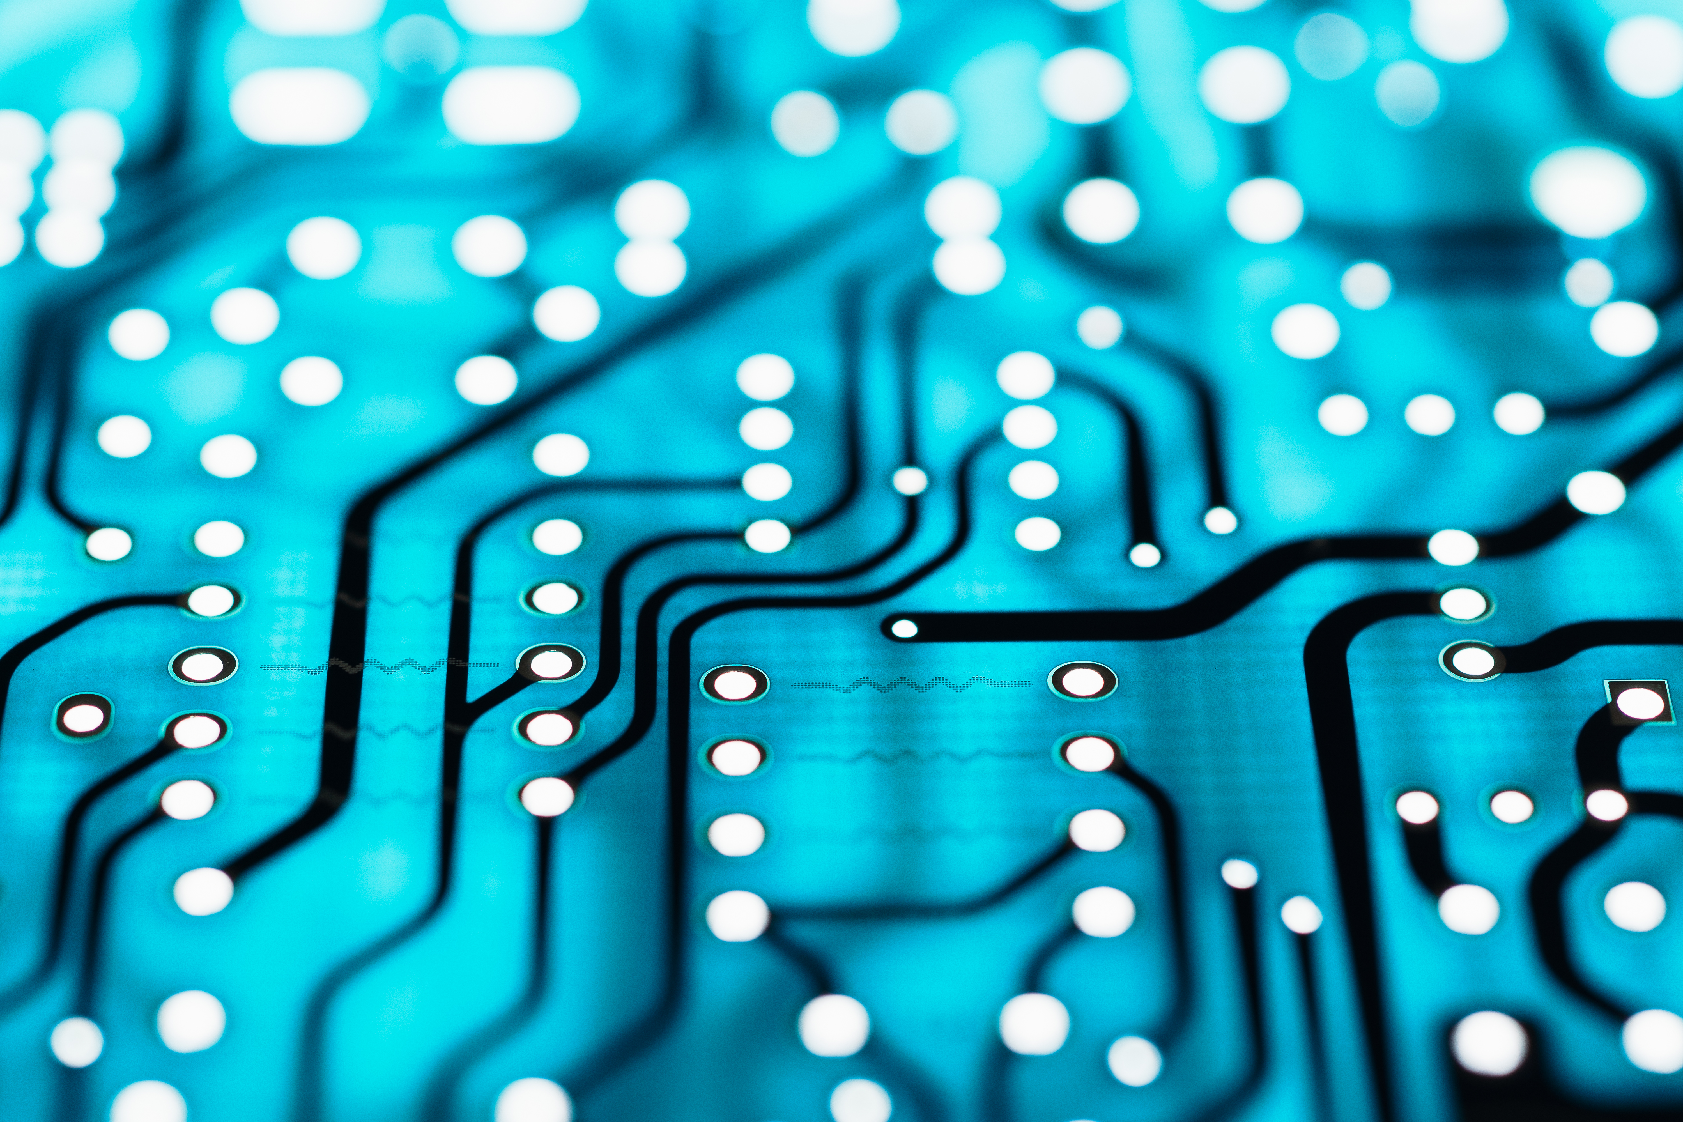

Гэймификация физики
Kenes amina

Slide 2
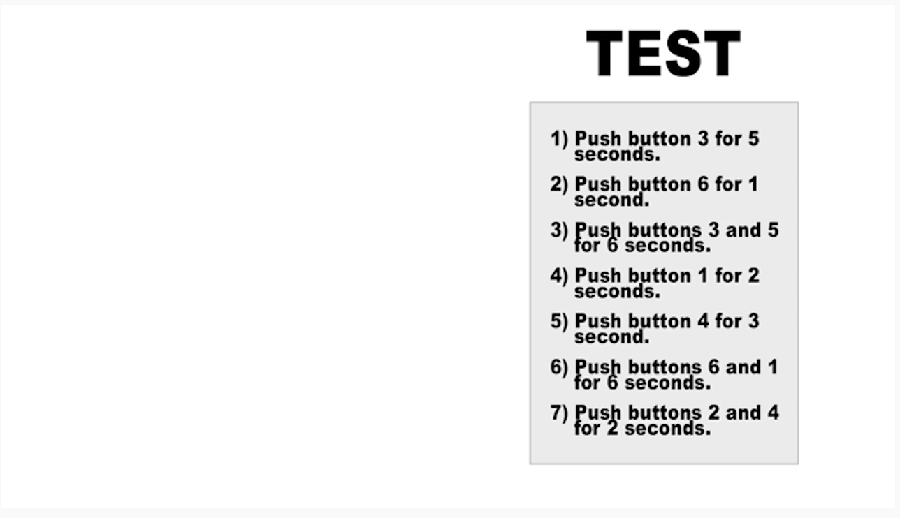

Slide 3
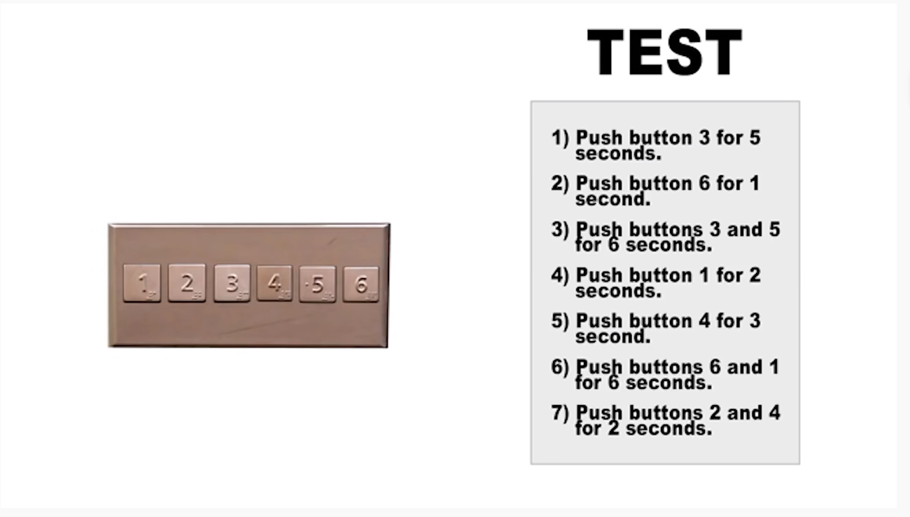

Slide 4
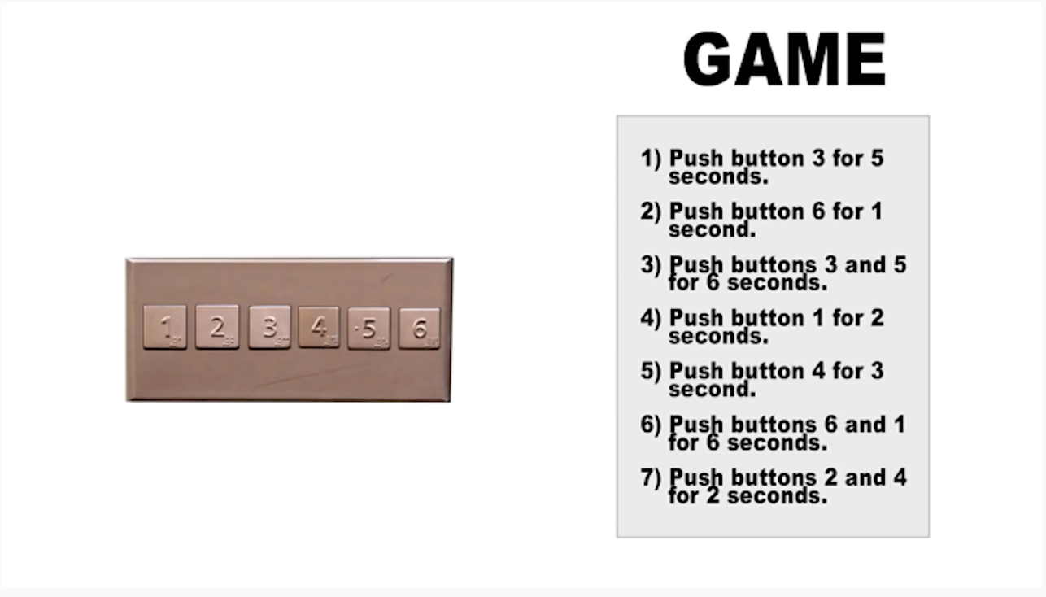

Slide 5
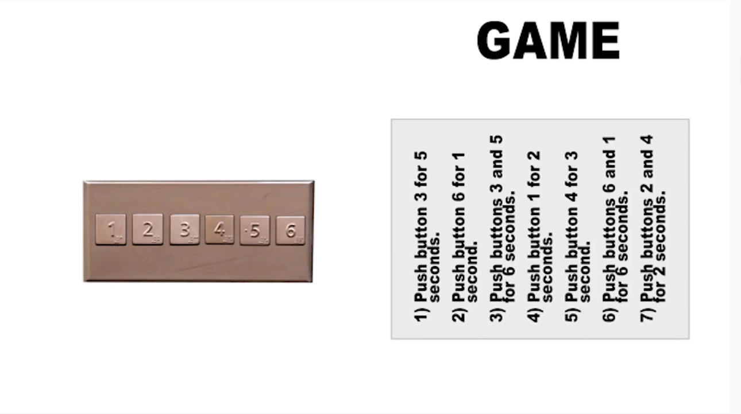

Slide 6
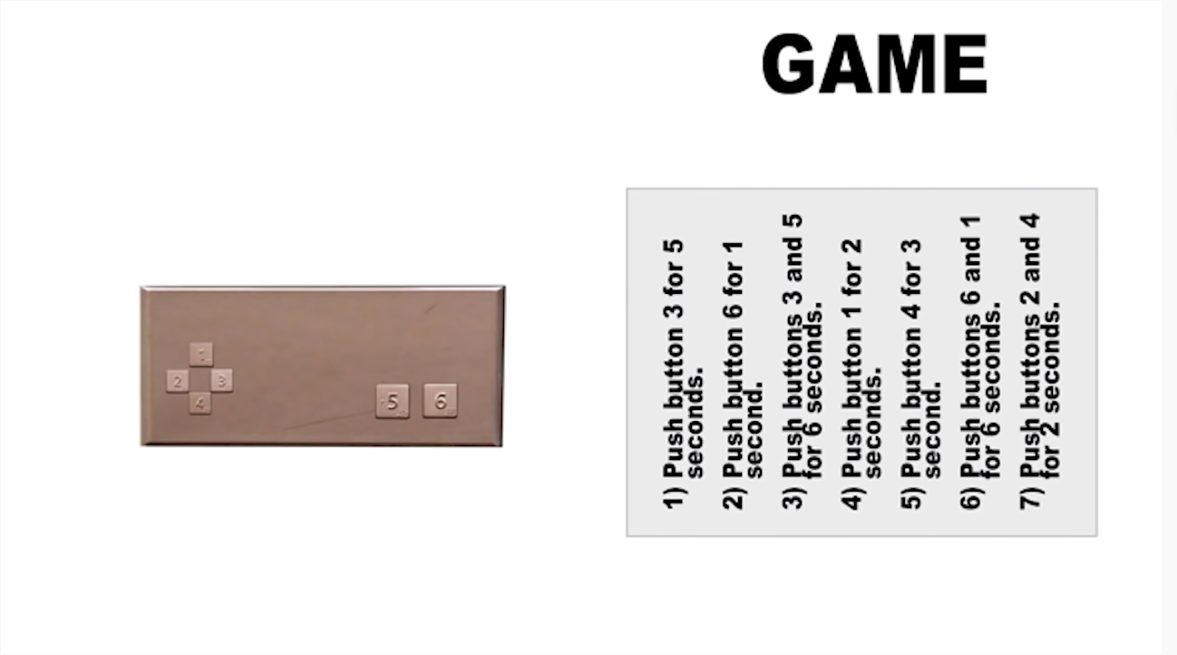

Slide 7
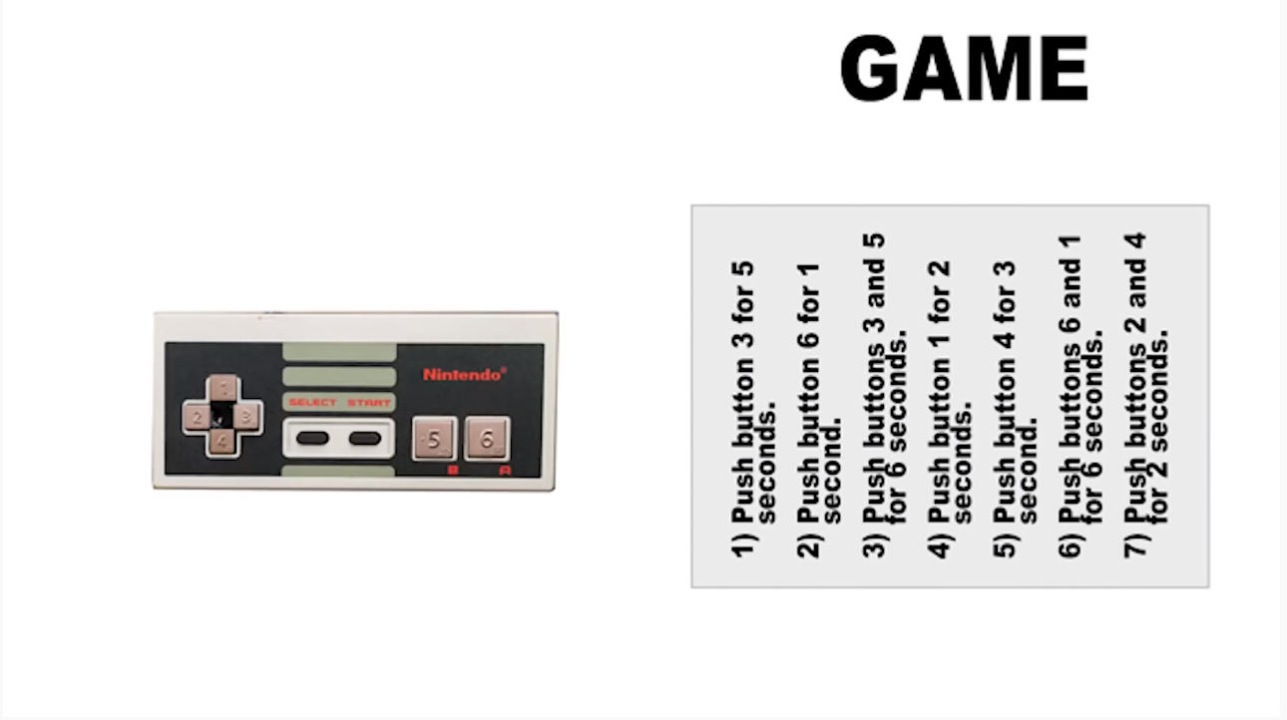

Slide 8
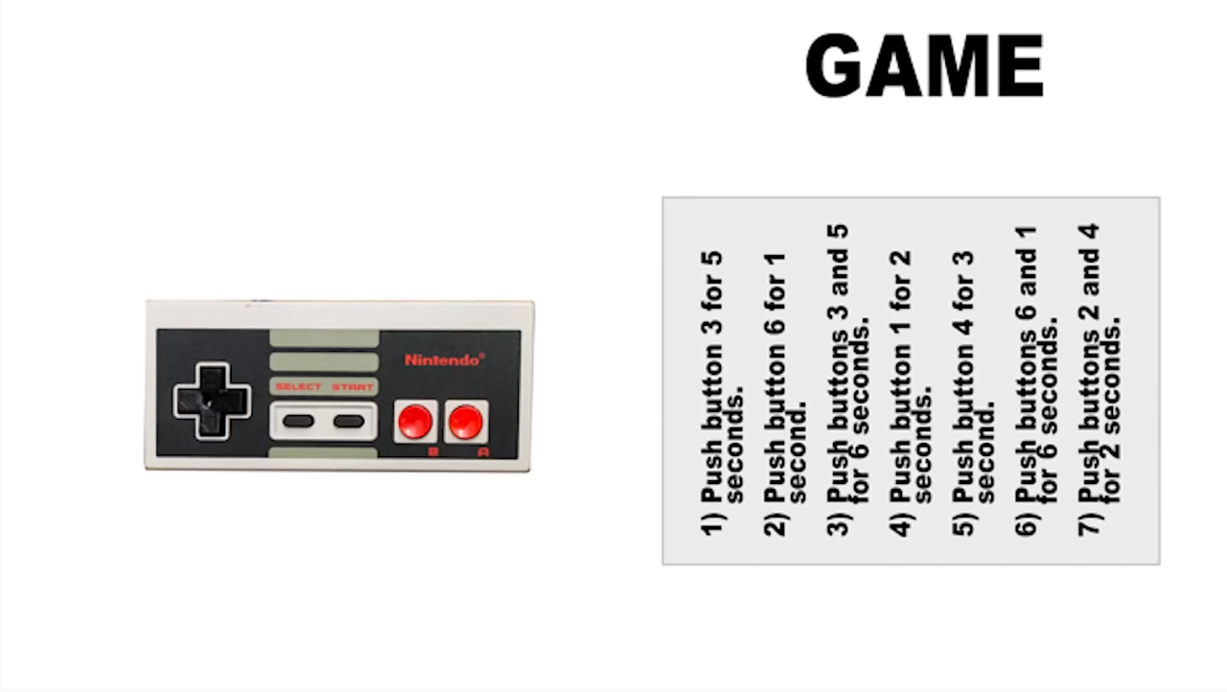

Slide 9
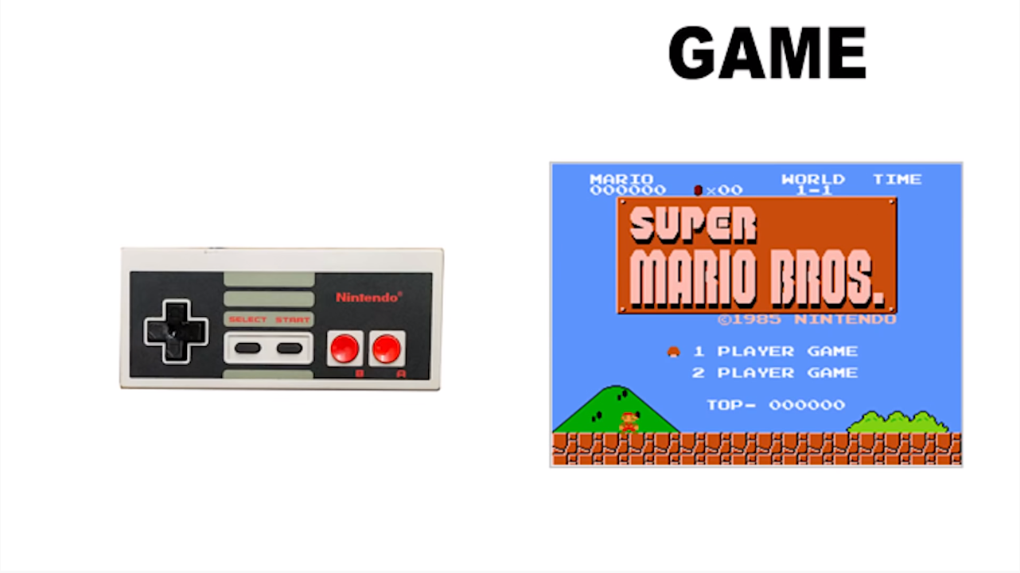

Slide 10

цель
Сделать платформу где ученики могут изучать физику играючи!

Slide 11
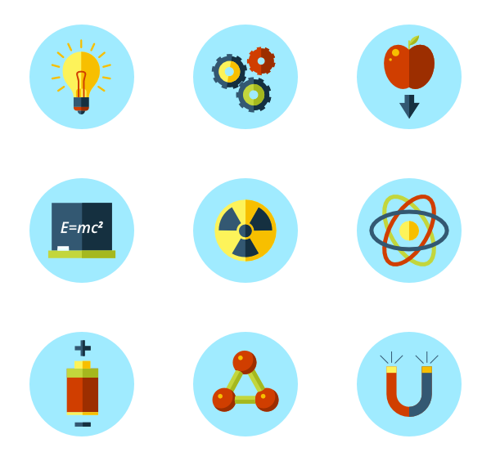
изучи физику играючи
Красочные и интересные анимации.
Увлекательные содержание задач.
Развернутые и полные ответы к задачам.
Полные данные для закрепление темы.
Большое количество задач.
Увлекательная игровая система

Slide 12
